Slide 1
Горизонты информационного общества
Лицей Ивацевичского района
Обществоведение (повышенный уровень). 11 класс
Ситник П.В.
2021
Notes:
‹#›

Slide 2
План
Становление информационного общества
Основные характеристики информационного общества
Интернет как глобальная информационная система

Slide 3
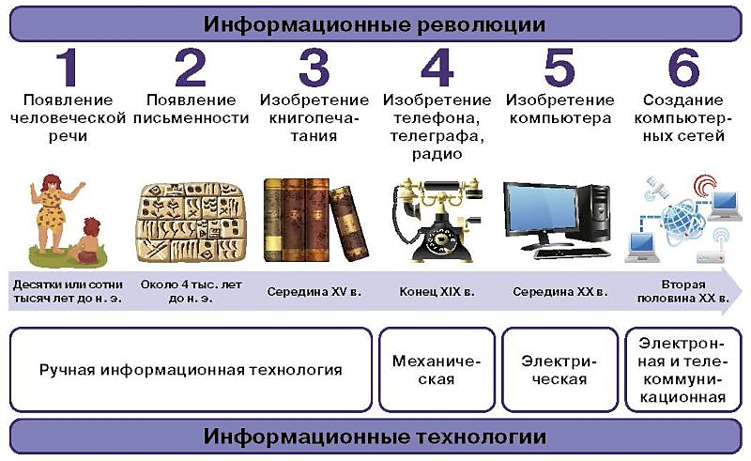
Становление информационного общества
В информационной сфере за всю историю человечества несколько раз происходи- ли настолько радикальные изменения, что их можно назвать настоящими револю- циями. Человечество пережило несколько информационно-коммуникационных революций.
Взаимосвязь информационных революций и информационных технологий

Slide 4
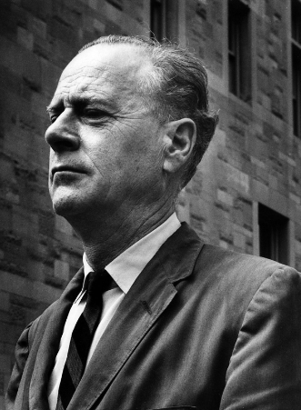
Становление информационного общества
В ставшей настоящим бестселлером книге «Галактика Гутенберга» (1960 г.) канад- ский философ Маршалл Маклюэн предло- жил собственную концепцию истории средств коммуникации, а в следующей своей книге «Понимание медиа» (1964 г.) он сделал попытку объяснить место и роль средств коммуникации в современной жиз- ни.
Маршалл Маклюэн

Slide 5

Становление информационного общества
Основываясь на типах и формах коммуникации М.Маклюэн разработал периодизацию истории человеческого общества.
Периодизация истории человеческого общества (по М.Маклюэну)
I эпоха (человек слушающий) | Племенной индивид с преоблада- нием устной речи в качестве средства коммуникации
II эпоха (человек смотрящий) | Изобретение алфавита и книго- печатания. Индустриальный ин- дивид с преобладанием печатно- го слова над устной речью
III эпоха (человек слушающий и смотрящий) | Современная эпоха. Индивид, ко- торый существует в условиях электронной (аудиовизуальной) коммуникации
Обложка книги М.Маклюэна «Галактика Гутенберга»

Slide 6
Становление информационного общества
Предпосылки формирования (критерии перехода) информационного общества
приоритетное развитие инфор- мационно-комму-никационных технологий
резкое увеличе- ние доли ВВП, которая создаётся в информацион- ной сфере
возрастание чис- ленности рабочей силы, занятой в производстве ин- формационных продуктов и услуг
включение на- ционального ин- формационного пространства в глобальные ин- формационные сети
High-Tech (высокие технологии) – это наиболее новые и прогрессивные технологии современности
High-Hume (высокие гуманитарные технологии) – это совокупность зна- ний, духовных и культурных ценнос- тей, а также методов передачи инфор- мации, организующих людей и побуж- дающих их к определённой коллектив- ной деятельности

Slide 7
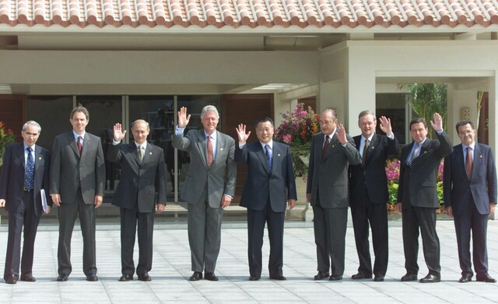
Основные характеристики информационного общества
В Окинавской хартии Глобального информационного общества (2000 г.) отмеча- лось, что информационно-коммуникационные технологии являются важнейшим фактором, формирующим общество XXI в. Информационные технологии становят- ся жизненным стимулом развития мировой экономики, позволяют эффективно и творчески решать экономические и социальные проблемы, шире использовать че- ловеческий потенциал, знания и идеи, определяют тенденции развития общества, которое является информационным обществом.
Лидеры стран G-8 на встрече в Окинаве. 2000 г.

Slide 8
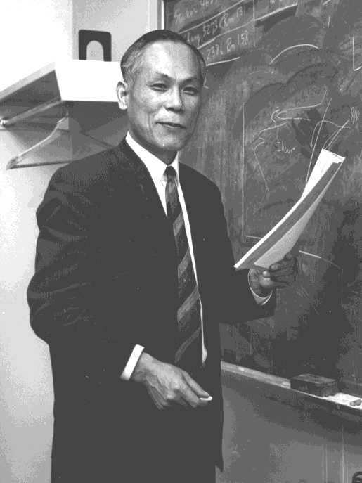
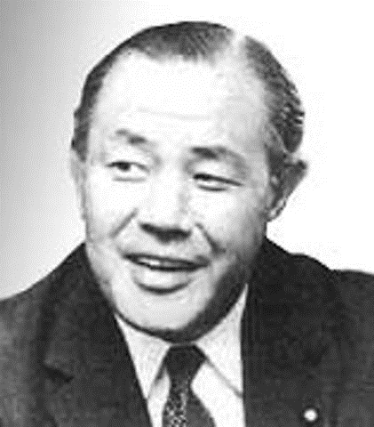
Основные характеристики информационного общества
Информационное общество – это общество, в котором производство и потребле- ние информации является важнейшим видом деятельности и наиболее значимым ресурсом общественного развития
Термин «информацион- ное общество» стал ши- роко использоваться в ра- ботах японских учёных Юдзиро Хаяси и Ёнэдзи Масуды в 1960-1970-е гг.
Юдзиро Хаяси
Ёнэдзи Масуда

Slide 9
Основные характеристики информационного общества
Характерные черты информационного общества
увеличение роли информации и знаний в жизни общества
возрастание числа людей, занятых в сфере информационных и коммуни- кационных технологий
рост доли информационных продуктов и услуг в валовом внутреннем продукте
широкомасштабное использование ИКТ во всех сферах социально-эко- номической, политической и культурной жизни общества
создание глобального информационного пространства
развитие информационной экономики, электронного правительства, электронных социальных сетей и др.

Slide 10
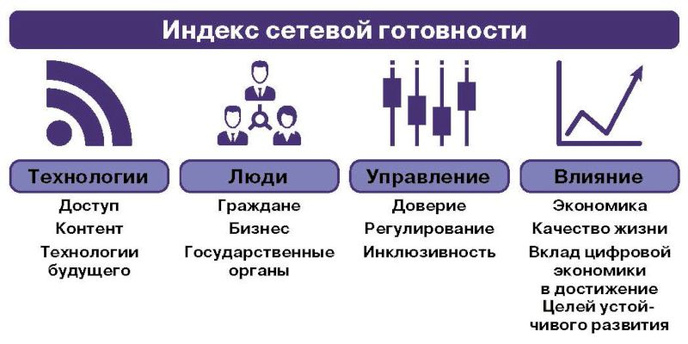
Основные характеристики информационного общества
Понимание, на какой стадии формирования информационного общества мы нахо- димся, даёт Индекс сетевой готовности, который с 2002 г. формируется Всемир- ным экономическим форумом. Он основан на четырёх измерениях: технологиях, людях, управлении, влиянии. Создатели этого исследовательского проекта исхо- дят из положения, согласно которому существует тесная связь между развитием ИКТ и экономическим благополучием, так как ИКТ играют сегодня ведущую роль в развитии инноваций, повышении производительности и конкурентоспособнос- ти, диверсифицируют экономику и стимулируют деловую активность, тем самым способствуя повышению уровня жизни людей. По Индексу сетевой готовности Беларусь занимает 65-е место из 134 стран (данные на октябрь 2020 г.).

Slide 11
Основные характеристики информационного общества
Политическая сфера информационного общества
электронная демокра- тия (развитие интерак- тивности, обратной свя- зи между органами власти и обществом, повышение уровня по- литического участия, открытости и ответ- ственности)
электронное прави-т ельство (информиро- вание общества, оказа- ние государственных услуг гражданам и ор- ганизациям)
проблема достовернос- ти информации, воз- можность разжигания вражды
Электронное правительство – это применение информационных технологий для информирования общества о деятельности органов государственной власти и оказания государственных услуг гражданам и организациям

Slide 12
Основные характеристики информационного общества
Социальная сфера информационного общества
изменение социальной структуры
приход на смену классам и слоям сетевых сообществ
определение социального статуса уровнем образованности, сферой занятости
увеличение количества людей, занятых интеллектуальным трудом
возникновение цифрового неравенства («цифровой разрыв»)
распространение социальных сетей, переход личной жизни в пуб- личное пространство

Slide 13
Основные характеристики информационного общества
Духовная сфера информационного общества
распространение массовой культуры
распространение виртуального досуга
возможность манипулировать сознанием людей
потребность в качественном образовании

Slide 14
Основные характеристики информационного общества
Экономическая сфера информационного общества
цифровая эконо- мика: основной продукт – инфор- мационные това- ры и услуги
инновации
развитие высоких технологий
деятельность множества мелких и средних компаний, большое количество стартапов
«Цифровая экономика» – это экономическое производство с использованием цифровых технологий

Slide 15
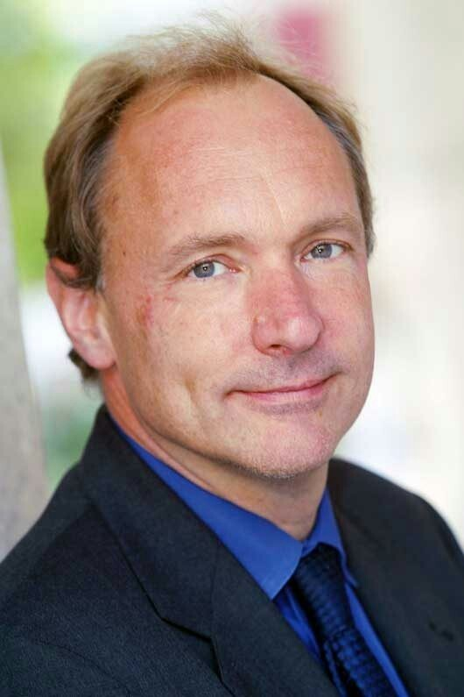
Интернет как глобальная информационная система
Суть интернет-коммуникации – предоставление пользователям быстрого досту- па к получению самой широкой и полезной информации, а также к технологи- ческим ресурсам, которые дают возможность людям общаться и обмениваться информацией
Этапы развития Интернета
конец 1960-х – начало 1970-х гг. – компьютер- ная сеть ARPANET в США
1983 г. – оформление сети Интернет
1989 г. – кон- цепция глобаль- ной компьютер- ной сети – Все- мирной паути- ны (World Wide Web) (британс- кий учёный Тим Бернес-Ли)
Тим Бернес-Ли

Slide 16
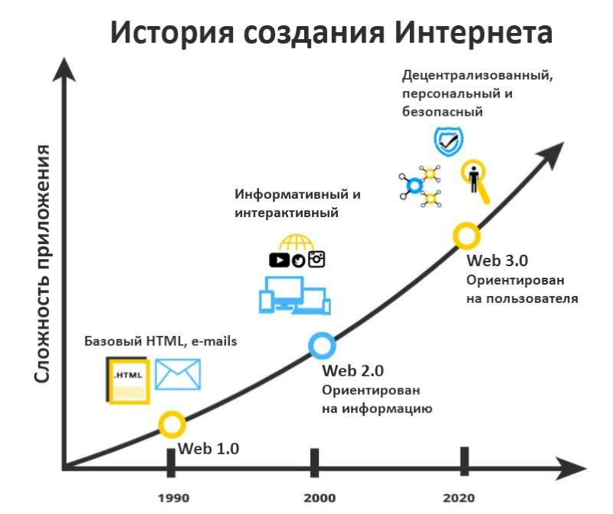
Интернет как глобальная информационная система
В начале 1990-х гг. сформировались основные возможности Интернета, доступ- ные современным пользователям, в 2020-е гг. глобальная информационная сеть использует алгоритмы больших данных, технологии искусственного интеллекта и др.
История создания Интернета

Slide 17
Интернет как глобальная информационная система
История создания Интернета
Web 1.0 | Это все статические веб-сайты, которые были созданы с помощью HTML, CSS и JavaScript. В Интернете было не так много веб-приложений. Не бы- ло взаимодействия, если сравнивать с сегодняшней Сетью. Кроме того, не было возможности транслировать музыку и видео.
Web 2.0 | Это началось с интерактивных интерфейсов и контента. В Web 2.0 также наблюдался рост различных популярных медиаплатформ, таких как «Википедия», YouTube, Flickr и Facebook. Это создало сообщество едино- мышленников, где любому было легко поделиться информацией. Web 2.0 также начал перегрузку информации. По данным ООН, число поль- зователей Интернета увеличилось с 738 миллионов до 3,2 миллиарда в кратчайшие сроки.
Web 3.0 | Переход к Web 3.0 проявляется в развитии технологий искусственного интеллекта, больших данных и других, которые упростят представле- ние более личного веб-опыта, чем когда-либо. Кроме того, веб-приложе- ния становятся более интуитивно понятными и доступными для людей, чтобы использовать их в повседневной жизни и профессиональной дея- тельности.

Slide 18
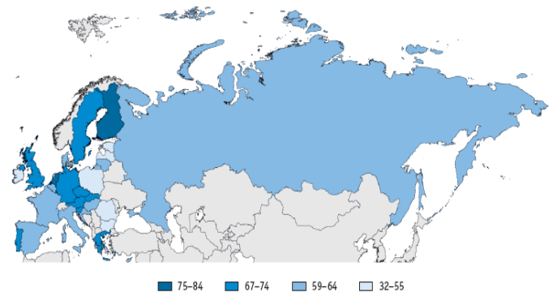
Интернет как глобальная информационная система
Актуальной проблемой в мире остаётся цифровой разрыв, цифровое неравен- ство, информационное неравенство – ограничение возможностей определённых социальных групп или стран из-за отсутствия (ограничения) у них доступа к современным средствам коммуникации, сети Интернет. Например, на конец 2020 г. примерно 1,3 миллиарда детей в возрасте от 3 до 17 лет не имеют дома доступа к Интернету. Об этом говорится в новом докладе Детского фонда ООН (ЮНИСЕФ) и Международного союза электросвязи (МСЭ). В Восточной Европе и Цент- ральной Азии без домашнего Интернета обходятся 36 миллионов мальчиков и девочек, а это 42 % всех школьников в регионе.
Население, владеющее навыками работы с текстовым редактором в 2017 г. (в %% от общей численности владельцев ПК)

Slide 19
Интернет как глобальная информационная система
Интернет
Достижения
Проблемы
большое количество ин- формации
информационная безо- пасность
расширяет возможности ведения бизнеса
конфиденциальность
быстрая коммуникация

